Slide 1
일본 경제의 진상 파악 및 평가: 한국과의 비교 관점
서울대학교 경제학부/경제연구소
2018년 4월 18일 주례세미나
장소: 경제학부 세미나실 (16동 655호)
발표: 국 중호 (鞠 重 鎬)
요코하마 (横浜)시립대 교수
서울대학교 경제연구소 객원연구원
kook@yokohama-cu.ac.jp

Slide 2
자기소개
1992. 4 일본 히토츠바시(一橋) 대학
경제학연구과 유학(文部省국비유학생)
히토츠바시 대학 경제학박사
한국조세재정연구원 연구위원(1997.4 -1999.3 )
요코하마(横浜)시립대학 부임(1999.4 - 현재)
UC Berkeley 방문학자(2007.3-2009.2)
게이오(慶応義塾) 대학 경제학부
특별초빙교수(2009-2017,매년 4-9월)
서울대 경제연구소 객원연구원(2017.9- 현재)

Slide 3
내용구성
제1부 일본 경제의 진상 파악 및 평가
제2부 한일 양국민의 사고방식과 경쟁력
제1부에서는 일본 경제의 주요 지표를 제시하며 그 진상 파악과 평가를 시도하며, 몇몇 시사점을 제언.
제2부에서는 한국인과 일본인의 사고방식 특성 비교와 함께, 이나모리 가즈오(교세라 창업자)와 손정의(孫正義) (소프트뱅크 사장)의 사고방식을 소개.

Slide 4
제1부 일본 경제의 진상 파악 및 평가: 한국과의 비교 관점
1. 거시 경제지표에 따른 진상파악
2. 일본의 재정정책과 일본은행의 개입
3. 아베정권의 경제정책(아베노믹스) 평가
4. 전망
5. 속성이 너무 다른 한일간의 국가 채무
6. 관제민추(官制民追)의 일본사회
7. 한일 특징 차이 및 시사점

Slide 5
1. 거시 경제지표에 따른 진상파악
일본의 시기별 경제성장률 추이
일본의 주요경제 지표 추이
한일 실질 경제 (GDP) 성장률 비교
일본 GDP 규모의 추이
경제성장률과 가계저축률 한일 비교
일인당 GDP와 가계소득 비교
1965년 이후 일인당 GDP의 日韓倍率
合計特殊出生率, 고령화 추이 비교
일본 有効求人倍率/실업률의 추이

Slide 6
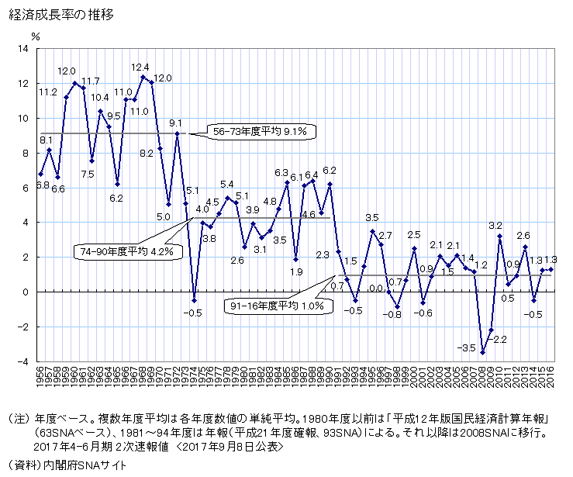
일본의 시기별 경제성장률 추이

Slide 7
일본의 주요 경제지표 추이

Slide 8
한일 실질 경제（GDP）성장률（%） 비교

Slide 9
５년 터울의
한일 평균실질경제（GDP）성장률（％）

Slide 10
일본 GDP 규모의 추이（2000～2016년도）
出所）内閣府「国民経済計算（GDP統計）」

Slide 11
주의
2013年7月31日：미국 상무성경제분석국(BEA)은, GDP 計算方法을 변경하였다고 발표.
이제까지 支出로 취급되던 연구개발비가 ‘設備投資’로 들어가게 됨 → 일거에 4,000억 달러 증가
일본도 2016年10～12月期부터, 이제까지「경비」로 취급하던 연구개발비를 ‘투자’로 간주하여 GDP에 가산, 나아가 特許使用料 등도 가산 조치→그 결과 日本 GDP는 20兆円정도 증가

Slide 13
거시 경제 가계저축률의 한일 비교(%)

Slide 16
1965년 이후 일인당 GDP의 日韓倍率

Slide 17
일본(J)과 한국(K)의
일인당 GDP 배율(J/K)의 추이와 추세선

Slide 18
언제 일본의 일인당 GDP를 따라잡을까?
현재 한국은 일본에 비하여 소득수준도 낮고 소득불평등도는 심한 상황임.
앞 추세선에서 y(=J/K)=1이면 J=K이 됨. 즉, 한국과 일본의 일인당 GDP가 같아짐을 의미 .
y=1을 을 대입하여 x 값을 구하여 서기로 환산하면 2022의 수치를 구할 수 있음.
이 결과는 2002년 이후와 같은 추세가 이어진다면 2022년에 한국의 일인당 GDP가 일본을 따라잡거나 앞지를 수 있음을 의미함.
과도한 재분배정책은 성장을 낮추게 되며, 일본을 따라잡는 시기도 늦어짐에 주의를 요함

Slide 19
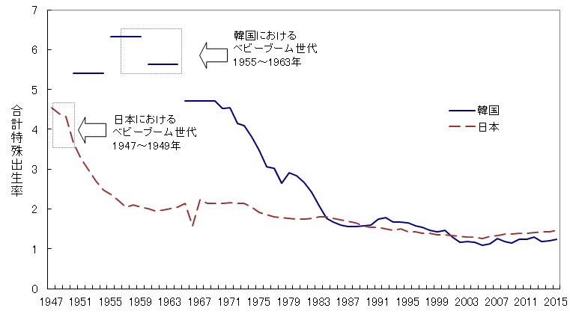
한국과 일본의 合計特殊出生率 추이
韓国1.17、日本１.45（2016年)

Slide 20
한국과 일본의 고령화 추이

Slide 21
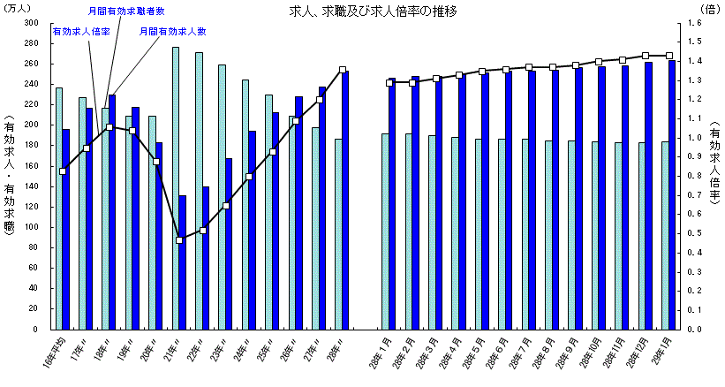
일본 有効求人倍率의 추이

Slide 22
일본 失業率 추이

Slide 23
2. 일본의 재정정책과 일본은행의 개입
일본의 2017년도 예산구성
일반회계 세출, 조세수입, 공채발행액 추이
일본 일반회계 세출 구성비 추이
사회보장급부비의 증대
재정수지의 국제비교
국내총생산에 대한 支出構成 推移
한일 국가채무(장기채무)의 GDP대비 비율
일본국채의 보유자별 구성
일본은행의 국채보유 고찰

Slide 24
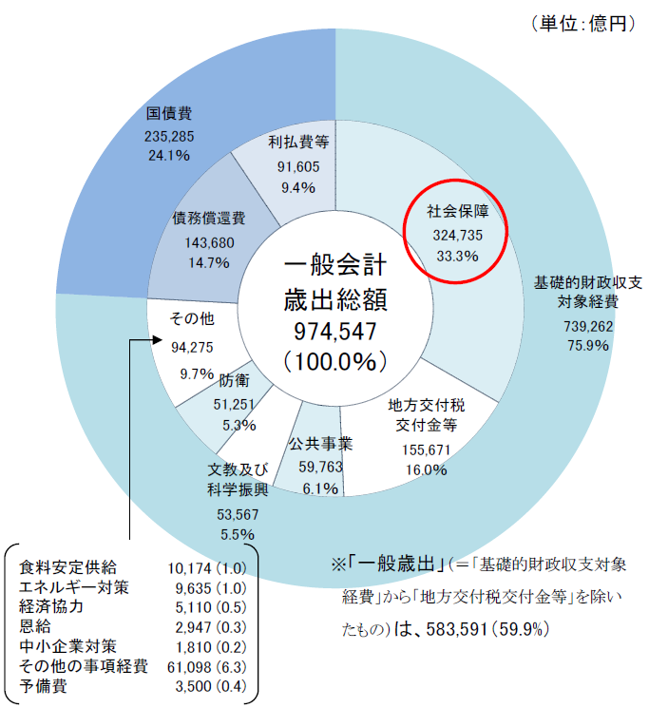
2017年度予算

Slide 26
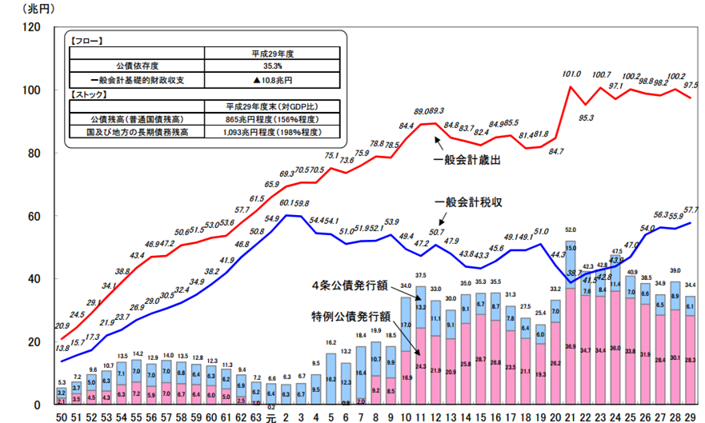
일반회계 세출, 조세수입, 공채발행액의 추이

Slide 27
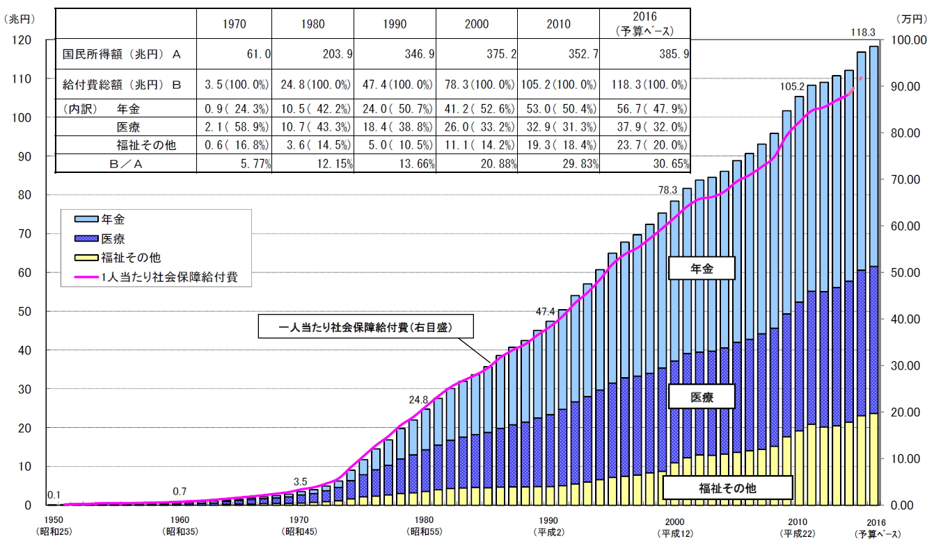
社会保障給付費의 推移

Slide 28
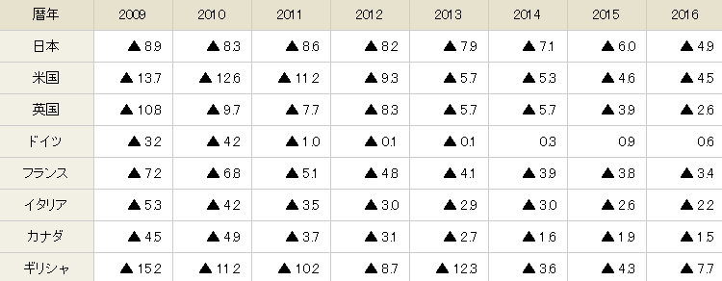
財政収支의 국제비교（ＧＤＰ대비 비율）
OECD "Economic Outlook 98"（2015年11月）

Slide 29
국내총생산에 대한 支出構成 推移：日本

Slide 30
국내총생산에 대한 支出構成 推移：한국

Slide 31
한일 국가채무(장기채무)의 GDP대비 비율

Slide 32
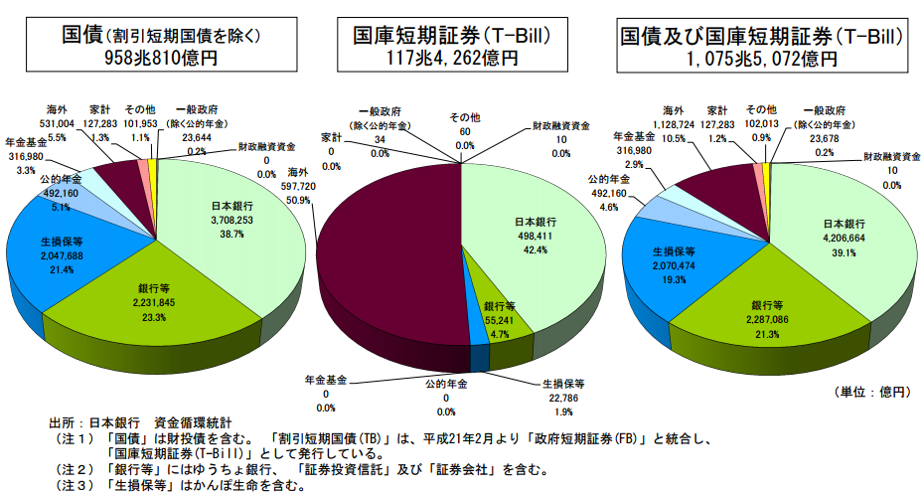
일본 국채의 보유 내역（2016年12月末）

Slide 34
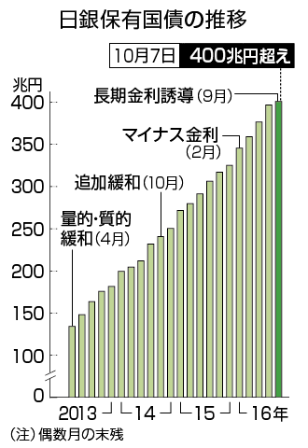
일본 은행의 보유국채 추이
出所）「日本銀行の金融政策の評価と展望」「2016年下半期 経済・産業展望セミナー」2016.7.22

Slide 35
최근 5년간 일본은행의 총자산과 보유국채의 변화
2017年6月20日 현재의 총자산과 보유국채
‧일본은행의 총자산：497.5兆円
（日本 GDP 와 맞먹는 수준）
‧ 일본은행의 보유국채 잔액：423.8兆円
(비교) 2012年12月20日：
‧ 일본은행의 총자산：157.8兆円
‧ 일본은행의 보유국채 잔액：112.8兆円
(자료: 日本銀行「営業毎旬報告」).

Slide 36
3. 아베정권의 경제정책(아베노믹스) 평가
제2차 아베 신조(安倍晋三) 내각이 2012년 12월 26일 출범하였고, 2013년 4월부터 아베노믹스라는 경제정책을 내걸음.
아베노믹스의 3대 주요 정책(3개의 화살)
1) 대담한 금융완화
2) 기동적인 재정출동
3) 민간투자를 유도하는 성장전략
이 중 1)의 대담한 금융완화가 다른 정권의 경제정책과는 구분되는 특징이라 할 것임.

Slide 37
아베정권의 명목 GDP 600조엔 달성 목표
아베정권은 2020년도 ‘명목 GDP 600조엔 달성’ 목표를 내세우고 있음.
‘ＲＯＲＡ’ 4분야(다음의 첫글자)에 대한 기대
‧연구개발（Ｒ＆Ｄ） 투자,
‧ 2020년 도쿄 올림픽（Ｏｌｙｍｐｉｃ） 수요 증가,
‧ 거대한 리폼（Ｒｅｆｏｒｍ） 수요,
‧ 맞벌이에 따른 가사노동 지원 서비스
（Ａｓｓｉｓｔａｎｃｅ）확대
‘명목 GDP 600조엔 달성’을 내세운 배경에는 ＧＤＰ 재계산에 따른 증가도 포함되어 있음.

Slide 38
아베노믹스에 대한 평가(1):
소득성장 목표는 달성하기 어려울 듯
앞서 언급한 명목 GDP 600조엔 목표 달성을 위해서는 연 2.5% 성장이 필요하나 그 수준에 도달하기는 어려울 것으로 보임.
아베노믹스의 중점적인 경제목표
→ 소비자물가 상승률 ２％
→ 명목성장률 ３％, 실질성장률 ２％ 달성
저출산 고령화나 재정경직화 등으로 성장동력이 상실되는 상황에서 위의 목표에 이르기는 어려울 것으로 예상됨.

Slide 39
아베노믹스에 대한 평가(2):
달러표시 소득은 크게 하락
대담한 금융완화로 엔화 절하(엔저)가 진행:
1달러 당 79.8엔（2012년） → 97.6엔（2013년）
→112.0엔(2017년 1～10월 평균)
(자료: Principal Global Indicators)
엔저로 인해 달러표시 1인당 GDP는 아베노믹스 실시 이전인 2012년 48,633달러에서 2016년 38,956달러로 1만달러 가까이 하락.
근로자 1가구당 월평균 가계소득은 2000년 63만 1,667달러에서 2016년 58만 7,500엔으로 4만 4,167엔이 하락.

Slide 40
아베노믹스에 대한 평가(3):
일자리마련과 소득나누기가 주된 성과
민주당 정권(2009.9-2012.12) 에 비해 성장률은 상승하고 실업률은 낮아짐.
소득은 늘어나지 않았으나, 실업률 저하와 구인배율증가에서 보듯 일자리마련과 소득나누기에서 성과를 보임.
일본은 효율성 보다는 공평성을 더 중시하는 사회라 할 수 있음.

Slide 41
아베노믹스에 대한 평가(4):
선언효과에 기대려는 경제정책
선언(announcement)효과 또는 기대효과라 함은, ‘경제정책이나 경제예측이 발표되면, 그것이 경제주체의 심리에 영향을 주어 실물경제가 변화하기 전에 각 주체의 행동이 변하는 효과’를 말함.
금융완화를 통해 이러한 선언효과를 기대하면서 경제정책을 펴고 있으나, 이를 계속할 수는 없으므로 향후 출구전략(금융긴축) 시 어떻게 될 것인가가 우려됨.

Slide 42
아베노믹스에 대한 비판적인 견해
노구치 유키오(野口悠紀雄)의 견해
1) 아베노믹스에서는 구조개혁이 아니라 기대(선언) 효과에 의한 자산 거품 경제에 의존하려고 한다. （ 『虚構のアベノミクス』（2013）)
2) 이차원(異次元) 금융완화는 문제를 뒤로 연기하는 마약이다. (『金融緩和で日本は破綻する』（2013）)
3) 소비세 증세 후 거품경제는 붕괴하고 임시로 염색한 경제효과는 벗겨져 나간다.(『期待バブル崩壊』（2014）)

Slide 43
이자율이 아주 낮은 상화에서는 금융완화 정책의 효과는 미미
일본은 이미 이자율이 0%에 가까워 더 이상 내려갈 여지도 없는 상황임.
현재, 일본 기업이 자금이 없어 투자를 하지 않는 것은 아님(사내유보금은 많은 상황).
이자율이 낮은 상황에서는 금융완화를 한다 하더라도 투자로 이어지는 것이 아님.
(통화량이 늘어나도 화폐 보유 증가로 이어지는
‘유동성 함정(liquidity trap)’에 빠지기 때문.)
이는 이자율이 제 기능을 하지 못하여 금융완화 정책의 부작용이 커질 수 있다는 뜻임.

Slide 44
4. 전망: 출구전략의 성공 여부가 관건?
일본 경제가 경착륙하게 될 것인지 연착륙하게 될 것인지는, 국가채무잔액을 어떻게 줄여갈 것인가와 금융완화 정책과 관련하여 어떻게 ‘출구전략’을 전개해 나갈 것인가가 관건이 될 것으로 보임.
구로다(黑田) 일본은행의 총재 연임을 염두에 두면 현재와 같은 경제운영 기조가 당분간 유지될 것으로 예상되므로 출구전략도 늦어질 여지가 클 것으로 보임.
2018년 9월 자민당 총재 선거에서 현 아베 총리가 재선출될 것인가도 큰 변수

Slide 45
5.속성이 너무 다른 한일간의 국가 채무
우리는 보통 ‘얼마나 버는가’라는 소득을 기준으로 ‘얼마나 쓰는가’를 정함.
나랏살림에서 얼마나 버는가의 척도는 국내총생산(GDP)이며, 국가채무를 가늠할 때도 GDP대비 비중을 들곤 함.
2016년 말 GDP대비 국가채무 비중을 보면,한국 39.3%, 일본 232.4%를 보이고 있음.
한국은 일본에 비해 그 비중이 현격히 낮으므로 빚을 낼 여력이 충분하다고 곧잘 언급되나, 이는 잘못된 인식임.

Slide 46
한국의 적자 재정에 대한 취약 요인
정책당국자 들한테는, 한국의 국가채무 비중이 일본에 비해 매우 낮다고 하는 것이, ‘빚을 많이 늘려도 되는 것 아닌가?’라는 생각이 큰 유혹으로 다가옴.
하지만 국정운영에서 그 유혹을 제어하지 못하면 함정에 빠질 우려가 큼.
1)가계 순자산(=자산-부채), 2)대외 불안정성, 3)국민성을 들어, 나랏빚이 늘어날 때 한국이 일본보다 훨씬 더 위험함을 짚어보고자 함.

Slide 47
1) 한일간 가계 순자산 차이
가계 순자산이 한국은 일본에 비해 매우 적음.
쌓아놓은 재산이 적은데 빚을 늘리면 위험함.
가계(민간비영리단체 포함)가 보유한 순자산은 일본이 2경 5958조원, 한국이 7539조원으로 일본이 3.4배나 많음(내각부 및 한국은행 통계에 의거해 계산. 2016년 수치).
이는 일본 인구(1억 2700만명)가 한국보다 2.5배라는 점을 감안하더라도 훨씬 높은 수치임.
즉, 한국 가계의 국채발행 증대에 대한 소화 능력이 일본에 비해 월등히 부족함을 뜻함.

Slide 48
2) 대외 불안정성의 차이
일본은 1경원이 넘는 엄청난 채무를 지고 있으나 외국인의 일본 국채 보유 비율은 11.0%에 불과함(2017년 9월말).
한국에서 외국인의 한국 국채 보유 비율이 늘어났을 것임(국채발행이 늘어났고, 가계의 국채 인수 여력도 크지 않기 때문임.)
외국인은 내국인에 비해 국채 수익률(이자율) 변동에 민감하게 반응하는 경향을 띰.
이를 감안하면 한국이 일본에 비해 대외 불안정성이 훨씬 높다고 할 것임.

Slide 49
3) 정주성(定住性) 성향 차이
일본인은 마을 공동체를 벗어나는 것에 대한 두려움이 강하다는 역사적 배경도 있어, 붙박이 정주성(定住性)이 강함.
재정이 파탄난다 하더라도 나라를 떠나는 국민은 그리 많지 않을 것임을 시사.
나아가 일본으로 유입된 부(富)의 국외로의 유출이 적을 것임을 시사함.
한국에서 1997년 말 금융위기가 있었을 때 많은 능력가들이 한국을 떠나기도 함.
뛰어난 인재들이 떠나가면 한국내에서 부를 일궈낼 기회도 그만큼 줄어 듦.

Slide 50
‘정부’채무가 많은 일본
일본은 가계 금융자산으로 정부 국채를 대량 소화하고 있음.
즉, 대외 국가채무가 많은 게 아니라, 가계가 채권자이고 정부가 채무자인 ‘정부’ 부채가 많은 셈임.
아베노믹스에선 일본은행도 40%를 넘는 국채를 떠안고 있음(40.9%, 2017년 9월 말).
그렇다고 한국이 일본처럼 재정운영을 하라는 주문을 하는 것이 아님.

Slide 51
양적·질적 차이의 인식 필요성
무엇보다도 한국과 일본은 양적(가계 순자산 규모), 질적(국민성)으로 극히 다르다는 것을 인식하였으면 하는 바람임.
국내에서 국채 증발(增發)을 감당할 여력이 딸리는 한국에서, 정부가 빚을 많이 내게 되면 외국인 대상 ‘국가’ 채무 증대로 직결됨.
일본은 1990년대 초 거품경제 붕괴 이후 ‘잃어버린 20년’을 버텨왔지만,
한국이 섣불리 빚더미를 늘리다간 몇 년도 못 버티고 버거워할까 우려됨.

Slide 52
6. 관제민추(官制民追)의 일본사회
일본인들은 정치적 발언과 행동을 극히 꺼림.
일본은 관에서(官) 제어하는 대로(制) 따라 하는 관행이 강해, 국민들이 정치가나 관료에 대해 저항하려는 의식은 무뎌졌음.
아베 정권에서는 등장하는 뉴스거리 앞에, ‘관제’라는 말을 붙이면 해석이 잘 되었음.

Slide 53
관제 (官制)OO 의 몇몇 예
예컨대,
주가상승은 ‘관제주가’
엔저현상은 ‘관제환율’
노사협상은 ‘관제춘투(春闘)’
역사교과서 문제는 ‘관제역사’
도덕교육 필수화는 ‘관제교육’
으로 보면 대개가 잘 들어 맞음.

Slide 54
관제민추 일본사회의 허와 실
허(虛)
꽉 짜여진 일본사회에선 새로운 제언이나 비판적인 견해를 꺼리는 경향.
주어진 일을 매뉴얼에 따라 처리하면 되므로 개개인의 판단능력이 높을 필요도 없음.
관제일본을 따라 관제한국을 만들라고 역설하고 싶지는 않음.
스스로 시시비비를 판단하여 자기의견을 피력할 능력을 저하시키기 때문임.

Slide 55
관제민추 일본사회의 허와 실
실(實)
그렇다고 관제일본이 꼭 나쁜 것만은 아님.
한우물 파기의 질서유지가 잘 된다는 장점.
성깔 사나운 사람이 나타나 ‘못 먹는 감 찔러보기’나 ‘남의 호박에 말뚝박기’를 하다가는 배제되어 적응하거나 발붙이기 어려움.
한국으로서는 나쁜 쪽(분열하는 쪽)으로 일본에 이용당하지 않고, 일본을 좋은 쪽(쌓은 기술·자본 스톡 이용 쪽)으로 활용하는 것이 현명할 것임.

Slide 56
7.한일 특징 차이 및 시사점
(1) 독차지 하려는 한국 vs.
나누어 가지려는 일본
(2) 디지털 한국 vs.
아날로그 일본
(3) 플로(flow)의 한국 vs.
스톡(stock)의 일본
(4) KJ망(網, 그물)의 구축은?
(5) 논리와 직관의 융합

Slide 57
(1) 독차지 하려는 한국 vs.
나누어 가지려는 일본
한국은 소득수준은 높아졌지만 소득불평등은 일본에 비해 높은 수준.
(소득불평등도를 나타내는 가계소득 변동계수를 계산해 보면, 한국과 일본이 각각, 2000년 0.555와 0.468, 2016년 0.545 과 0.466 로 한국이 일본에 비해 높음.)
일본은 소득수준이 높아지지는 않았지만 구인난(높은 유효구인배율)과 낮은 실업률을 보이고 있음 .
효율성에 더한 공평성의 고려문제도 중요.

Slide 58



(2) ‘디지털’ 한국 vs. ‘아날로그’ 일본
스피드 면에서 아날로그가 디지털에 뒤지는 인상이 있으나,
디지털과 아날로그의 융합이 중요한 시대 도래?
‘디지털의 궁극은 아날로그’ 일수도.
(국중호(2013) 『호리병 속의 일본』)

Slide 59
(3) ‘플로(flow)’의 한국 vs. ‘스톡(stock)’의 일본
지정학적으로 한국은 대륙과 해양을 잇는 관(파이프)와 같은 위치에 있음.
일본은 아시아 대륙의 끝에 위치하여 그 곳에 머물러 쌓이기 쉬운 위치에 있음.
한국은 사고방식이나 어떤 일처리에 있어 금방 금방 변하기 쉬운 플로 사회, 플로경제로 동적(動的) 특성이 강함.
이와는 달리 일본은 좀체로 바꾸려 하지 않고 쌓아두려고 하는 스톡 사회, 스톡경제로 정적(靜的) 특성이 강함

Slide 60
‘플로’ 한국과 ‘스톡’ 일본의 특성 차이
‘플로’사회로서의 한국은, 다이나믹하게 나쁜 것을 바꾸는 속도가 빠르나, 좋은 것도 바꾸어 버리기 때문에 불안정해지기 쉬운 폐단이 있음.
스톡’사회로서의 일본은, 안정적으로 기술이나 자본축적을 잘 해 나아가지만, 나쁜 것도 쌓여가면서 답답하고 막혀있다는 폐색감(閉塞感)에 빠지기 쉬운 폐단이 있음.

Slide 61
‘플로’와 스톡의 조화
일본은 제조업에 매달리는 성향이 강하지만, 여기에는 효율성 추구만이 아니고 그 동안 이루어져 온 상호간 거래 관계를 중시하는 경향이 강하다고 하는 일면이 있음.
앞서 언급한 플로와 스톡 속성을 염두에 두고,한국은 일본을 통해 스톡의 좋은 속성을 활용, 일본은 한국을 통해 플로의 좋은 속성을 활용하는 지혜가 요구됨.
플로 속성과 스톡 속성의 조화를 위한 지혜 또는 전략적 협조관계를 모색할 필요가 있음.

Slide 62
4) KJ망(網, 그물)의 구축은?
경위(経緯)라는 말의 의미：
경(経)은 날줄 , 위(緯) 씨줄
일본(J)에는 날줄(세로, 종적) 사회로서 어딘가에 소속하려는 의식이 강하고, 씨줄(가로, 횡적)로 연결하려는 힘이 작용하기 어려움.
한국(K)은 꾸준하게 기술이나 자본축적을 해 나아가기 어렵고, 여기저기 옮겨다니려 함.
씨줄과 날줄을 엮은 KJ망(網) 으로 세계시장에 진출하는 것이 강점을 발휘할 수 있음.

Slide 64
5.서양의 논리와 동양의 직관
제조업과 서비스업 경계가 없어져 가고 있음.
Apple社의 아이포드, 아이패드, 아이폰이라는 ‘아이(I) 시리즈’는 제조업 상품이라기 보다는 서비스 상품이라는 이미지가 강함.
（또 미국에는 제조공장도 없음)
스티브잡스(Steve Jobs)가 성공한 이유는?
서양(西洋) 논리(論理)와 동양(東洋) 직관(直感) 융합이 있었기 때문이 아닐까?(국중호).
이종교배(異種交配)가 진화를 낳는다(孫正義).

Slide 65
일본의 딜레마와 한국의 고뇌
일본의 딜레마：개인이 변화의 필요성을 인식하지 못하거나 설사 인식하고 있다고 하더라도 개인이 나서는 추진동력은 상실하고 있음.
한국의 고뇌：추진동력은 있으나 뒷심 기르기와 원천기술확보가 어려운 분위기.
한국과 일본은 제조업의 가격경쟁을 유지하기 어려운 쪽으로 시장이 변해가고 있음.
허심탄회한 열띤 토론(Brain Storming)이 있어야 하는데 그러한 장(場)을 만들기가 어려움.
( KJ망(網) 만들기에 조그만 역할?)

Slide 66
제2부 한일 양국민의 사고방식과 경쟁력
한국인과 일본인의 사고방식 비교와 경쟁력
일본 기업인으로서,
1)이나모리 가즈오 교세라 창업자
2) 손정의(孫正義) 소프트뱅크 사장

Slide 67
1. 한일 양국민의 사고방식 비교와 경쟁력
(속물스런 질문) 한국인과 일본인이 말싸움으로 한판 붙는다면 누가 이길까?
・・・
(답) 처음 대결에서는 한국인이 일본인을 압도하는 분위기.
한국인은 이것도 저것도 아는 듯 일본인들 앞에서 자신의 지식 수준을 역설.
나서지 않는 일본인들인지라 대개는
‘아! 그렇습니까? 그건 몰랐습니다’ 하고 고개를 끄덕이며 받아들임.

Slide 68
단기전의 승부
한국인이 일본인한테 말을 꺼내면, 일본 일들은 설사 자신이 어느 정도 안다 해도 ‘그건 내가 하는 일이 아니라 잘 모르겠다’며 대답을 꺼려함.
단기전으로 끝난다면 한국인의 판정승.
또한 갑자기 순발력을 발휘하는 데에서도 한국인의 승리.
그러나 일본에선 돌연 옆에서 치고 들어와 리듬 끊기는 일은 그리 일어나지 않기에 한국보다는 집중할 수 있는 환경.

Slide 69
장기전의 승부(1)
문제는 장기전일 때.
일본인들과 마주했던 한국인은 상대방을 떠올리며, ‘저 친군 이런 것도 모르나!’ 하고 답답해 할 수 있음. 틀린 진단은 아님.
그러나 여러 번 만나면서 자신이 하는 일에 대해 깊이 토론하고 말을 이어 간다고 하면 전세(戰勢)는 역전됨.
여기저기 관여하려는 한국인은 어느 특정 분야에 몰입하여 장시간 공부하려는 습성이 그리 배어있지 않음.

Slide 70
장기전의 승부(2)
한국인이 일본인과 몇 번 만나면서 느끼게 되는 것은, ‘아니, 저 친구는 저런 세세한 것까지 알고 있나?’ 할 정도로 일본인은 자기가 하는 일에 깊이 파고 들어가 있음.
‘계속은 힘이다’를 믿으며 덕후(일본어로는 오타쿠(お宅)라 함)처럼 몰두하는 일본 인을 당하기 어렵다는 것을 느끼게 됨.
즉, 장기전으로 가면 일본인이 이기게 되는 때가 많음.
‘넓고 얇게’의 한국 vs. ‘좁게 깊게’의 일본

Slide 71
한국인과 일본인의 이미지 비교
‘넓고 얇게’의 한국 vs. ‘좁게 깊게’의 일본

Slide 72
단체전은?
앞에서는 한국인과 일본인과의 개인전이었는데 그럼 단체전은 어떨까?
그림2에서 보았듯이 일본 연구자는 이런저런 주변 지식이 결여되어 있어 어딘가 한쪽으로 치우쳐 있는 듯한 인상을 줌.
유념해야 할 것은, 이들 개인이 모여 큰 조직을 이룰 때 한국으로서 당하기 어려움.
이를 그림으로 보이면?
그림3에서는 그림2의 개인들이 모여 이룬 일본의 조직(집단)의 이미지를 보이고 있음.

Slide 73
그림3 일본 조직(집단) 연구자의 이미지

Slide 74
단체전의 경과
그림3에서 보듯이 각각의 높은 전문지식을 갖는 연구자들이 모이게 되면 다양한 분야에서의 전문가 집합이 됨.
일본은 종적 계열(line)의 영향력이 강하고 횡적 연결이 약한 편임.
(나카네 치에(中根千枝) 『종적사회의 인간 관계(タテ社会の人間関係)』)
하여 평소에는 깊은 전문 지식이 활용되지 못하는 경우도 비일비재하고 일종의 잠재력처럼 숨어 있음.

Slide 75
단체전은 일본이 이김
그러다가 예컨대 전쟁과 같은 비상사태가 발생하여 ‘국가를 위해’ 결집하는 전체주의 쪽으로 작용하면 엄청난 힘으로 나타날 수 있음.
시바 료타로(司馬遼太郎) 『언덕 위의 구름(坂の上の雲)』이란 대하소설에서는 일본이 러일전쟁에서 이기는 과정을 생생하게 묘사함.
그림1의 이미지를 갖는 한국으로서 어떻게 하면 힘을 결집하여 발휘할 것인가가 큰 숙제임.
한국으로선 ‘이거다’ 하고 내세울 건더기(끈기있게 축적한 전문지식) 찾는 노력이 요구됨.

Slide 76
2. 일본 기업인의 사고방식(1)
(이나모리 가즈오(稻盛和夫) 교세라 창업자)
선천적으로 지능이 높거나 재능이 빼어나다면 그만큼 삶과 일의 성취에 유리한 고지를 점한다고 생각할 수 있으나,
‘삶과 일의 결과’ 는 지능이나 재능만으로 결정되는 것은 아님.
이나모리 교세라(京セラ) 창업자는, 사고(思考)력, 열의(熱意), 능력이 어우러져 ‘삶과 일의 결과’가 나타난다고 설파. 곱셈으로 나타내면,
삶과 일의 결과 = 사고력Ｘ열의Ｘ능력 (*)

Slide 77
삶과 일의 결과식(*)의 해석
결과식(*)은 그의 경험에서 우러난 발상.
결과식(*)은 좋은 사고력과 열의가 있고 능력이 출중하면 그만큼 높은 수준의 삶과 일의 결과를 이룰 수 있음을 보여줌.
능력이 많은 사람한테 특히 문제가 되는 것은, 방향이 잘못되어 버리면 엄청난 마이너스(負)의 영향력을 끼친다는 점임.
이는 얼마나 건전한 사고력(또는 사고방식)을 갖고 있느냐에 따라 삶과 일의 결과가 좌우되기 때문임.

Slide 78
결과식(*)에서 이나모리씨의 점수 배분
열의, 능력은 0점에서 100점까지,
사고력은 -100점에서 +100점까지 .
사고력의 한쪽 자락이 마이너스(-) 100점까지 있다고 함은, 삶과 일의 결과를 벼랑 끝으로 내몰 수 있음을 깨우쳐 줌.
달리 말해, 열의와 능력이 어떠한 사고력과 결합되느냐에 따라 약성(藥性)으로 작용하기도 하고 독성(毒性)으로 나타나기도 함.
약성이 독성을 넘도록 심지있게 고뇌해야!

Slide 79
2. 기업인의 사고방식(2)
(손정의(孫正義, 손 마사요시) 소프트뱅크 사장)
어릴 적 손 사장이 되고 싶었던 희망직업:
초등학교선생님, 사업가, 가난한 화가, 정치가.
이 중 초등학교 선생님과 정치가는 한국 국적으로는 될 수 없다는 얘기를 부모님으로부터 듣고 울며 포기했고 사업가가 되기로 결심.
(좋아하는 화가:고호, 모네, 센쥬 히로시(千住博))
사업이념
‘정보혁명으로 사람들을 행복하게 한다’
사업자세: 지는 싸움은 하지 않는다.

Slide 80
다른 일본기업인들과의 차별성
대개 일본의 제조기업 등은 자신의 분야에서는 두각을 나타내지만 이종조직과의 교차적인 교류는 서툴며 별 관심을 두려 하지 않음.
보통의 일본기업들이 손정의 사장의 사업방식을 따라오기 어려운 것이 이종(異種)조직과의 횡적교류임.
‘이질적인 부류나 다른 업종 종사자와 함께 일을 하다 보면 새로운 발상이나 약동감이 생겨 일의 달성시간이 단축된다’고 보기 때문.

Slide 81
그림4 손(孫)의 제곱 병법

Slide 82
주요 참고문헌
국중호(2018)「양적·질적 속성이 판이한 한국과 일본의 국가 채무」『재정포럼』4월호 권두컬럼,한국조세재정연구원, pp.2-4.
국중호(2018)「일본 경제 진상 파악과 전망」『Economy21』,2월호(통권446호), pp.42-49.
국중호(2017)「한국과 일본 교수의 특징비교」『대학교육』한국대학교육협의회, 196호（04+05+06월호）, pp.40-46.
국중호(2016.8～)한국경제신문 <세계의 창> 컬럼.
국중호(2014～2018)국가미래연구원<정경일침> 컬럼.
국중호(2013)『호리병 속의 일본』도서출판한울.

Slide 83
통계청(각년)『가계동향조사』(KOSIS).
한국은행 통계자료.
鞠重鎬(2015)『韓国の財政と地方財政』横浜市立大学学術研究会新叢書 No7、９月、春風社.
金明中(2017)「日本経済と働き方改革、そして社会保障制度の現状や課題」横浜市立大学国際総合科学部 教室セミナー発表原稿、7月24日.
司馬遼太郎 (1999)『坂の上の雲』文春文庫.
総務省統計局, 『労働力調査(基本集計)』, 平成24年(2012년) 3月.
孫正義, 「孫正義の白熱教室」, 『プレジデント(President)』, 2011年3月7日号, プレジデント社, pp.28-87.

Slide 84
孫正義,「孫の二乘兵法」開校式・戦略特別講座, ソフトバンク・アカデミア, 2010年7月28日.（http://www.softbank.co.jp/academia/）.
中根千枝, 『タテ社会の人間関係 - 単一社会の理論 - 』, 講談社現代新書, 1967..
土居丈朗（2017）『入門財政学』日本評論社．
内閣府(各年) 『家計調査』.
内閣府(各年) 『国民経済計算』（GDP統計）.
内閣府「科学技術関係予算のプロセス（平成25年度まで） 」. (総合科学技術会議)
内閣府「科学技術関係予算のプロセス（平成26年度～） 」. (総合科学技術・イノベーション会議).

Slide 85
内閣府政策統括官(2017)「科学技術関係予算 平成２９年度当初予算案及び平成２８年度補正予算について」 （科学技術・イノベーション担当）平成２９年１月１３日．
日本銀行(各年)「営業毎旬報告」.
日本銀行（2016）「金融政策の評価と展望」.
野口悠紀雄（2013） 『虚構のアベノミクス』ダイヤモンド社.
野口悠紀雄（2013） 『金融緩和で日本は破綻する』ダイヤモンド社.
野口悠紀雄（2014） 『期待バブル崩壊』ダイヤモンド社.
Principal Global Indicators (http://www.principalglobalindicators.org/?sk=E30FAADE-77D0-4F8E-953C-C48DD9D14735).
OECD(each year) Economic Outlook.
OECD(each year) Household savings forecast.

Slide 86
감사합니다.
Many Thanks!
謝謝。
ありがとうございます。

